Slide 1
Условие
Действие 1
Действие 2

Slide 2
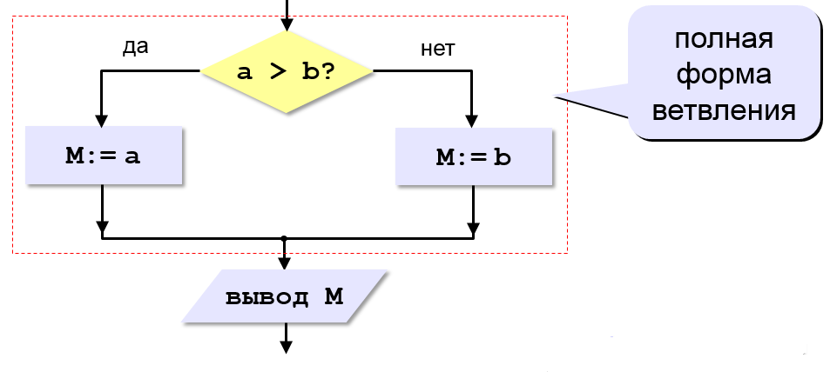
Что является результатом алгоритма?

Slide 3
Запись на языке Паскаль
If a>b then M:=a
else M:=b;
Условный оператор в полной форме

Slide 4
Условие
Условие
Действие 1
Действие 2
Действие 1

Slide 5
Условие
Условие
Действие 1
Действие 2
Действие 1
Полная форма ветвления
Неполная (сокращенная) форма ветвления

Slide 6
Какая форма ветвления?

Slide 7
Какая форма ветвления?
Учиться или не учиться?
Учиться или не учиться?

Slide 8
Какая форма ветвления?
Сдать ЕГЭ по русскому языку?

Slide 9
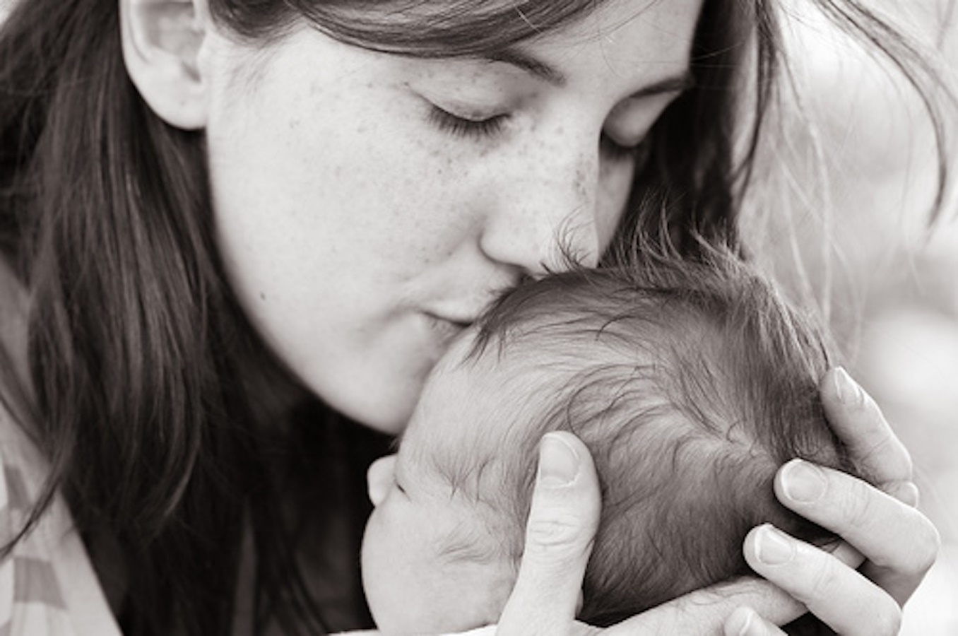
Какая форма ветвления?
Любить своего ребёнка?

Slide 11
Условный оператор: неполная форма
M:= a
если b > a то
M:= b
все
M:= a
да
b > a?
нет
M:= b
неполная форма ветвления
вывод M

Slide 12
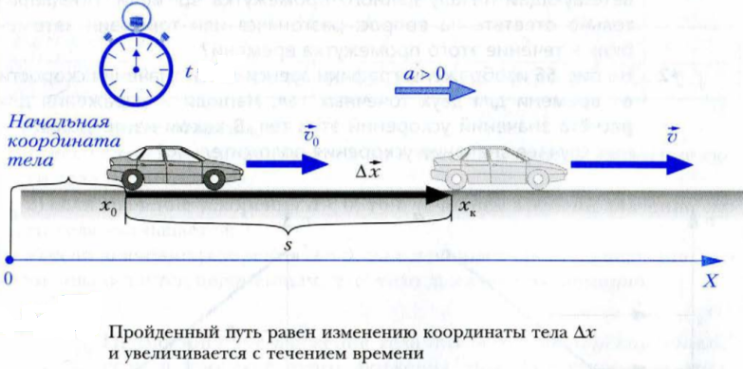
Задача 1.
Напишите программу, которая определяет координату движущегося тела в произвольный момент времени при выборе: 1- равноускоренное прямолинейное движение;
2- равнозамедленное прямолинейное движение.

Slide 13
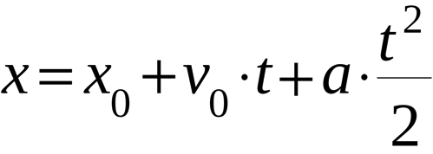
Задача 1.
Закон равноускоренного прямолинейного движения

Slide 14
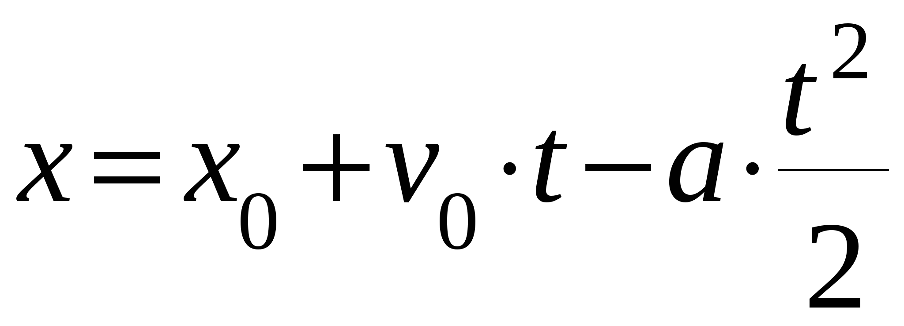
Задача 1.
Закон равнозамедленного движения

Slide 15
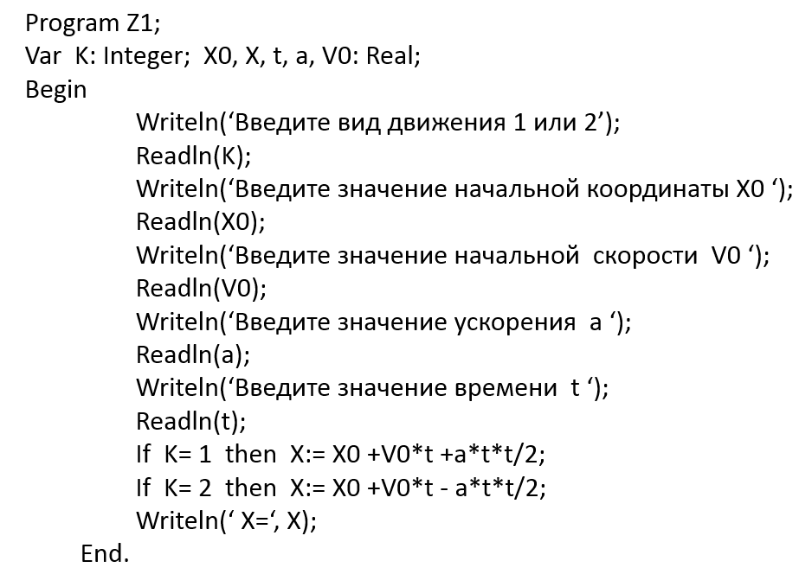
Задача 1.
Программа, которая определяет координату движущегося тела в произвольный момент времени при выборе:
1- равноускоренное прямолинейное движение;
2- равнозамедленное прямолинейное движение.

Slide 16
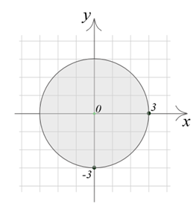
Задача 2.
Напишите программу, которая вводит координаты точки на плоскости, и определяет, попала ли эта точка в заштрихованную область.

Slide 17
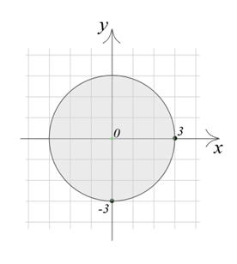
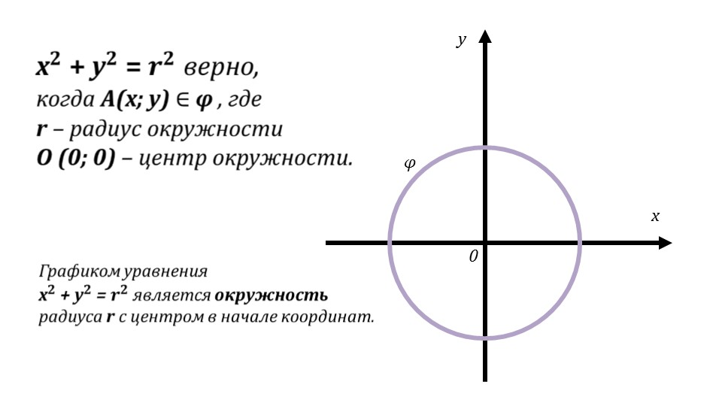
Задача 2.
Напишите программу, которая вводит координаты точки на плоскости, и определяет, попала ли эта точка в заштрихованную область.

Slide 18
Задача 2.
Программа, которая вводит координаты точки на плоскости, и определяет, попала ли эта точка в заштрихованную область.

Slide 19
Задачи 3,4.
стр. 132 учебника задача №10
Напишите программу, которая вводит координаты точки на плоскости, и определяет, попала ли эта точка в заштрихованную область.

Slide 20
Условный оператор: неполная форма
Подведение итога урока

